Slide 1
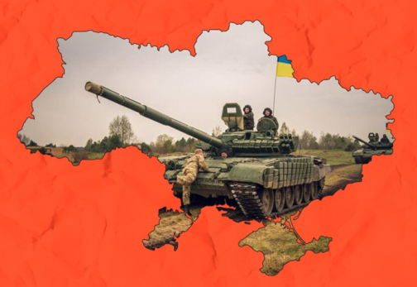
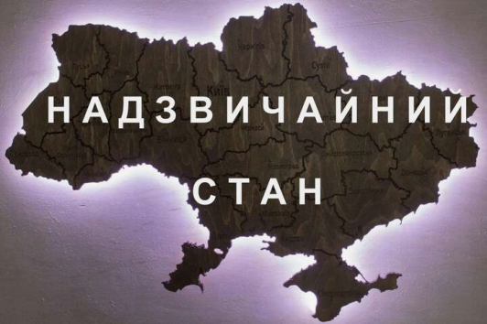

Правовий режим надзвичайного стану.
Правовий режим воєнного стану.

Slide 2
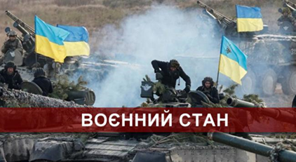
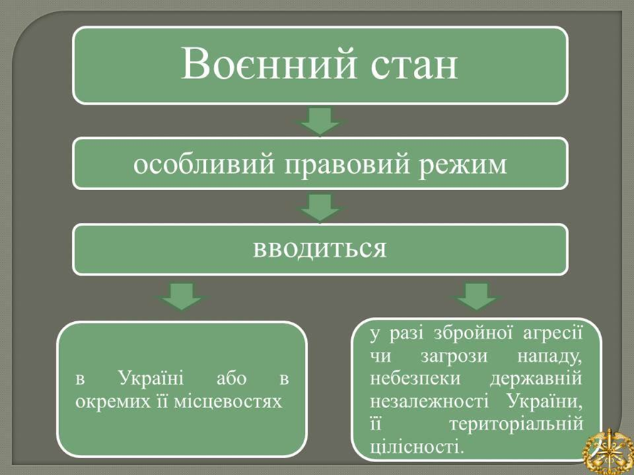


Slide 3
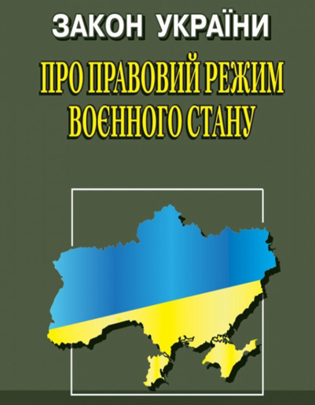
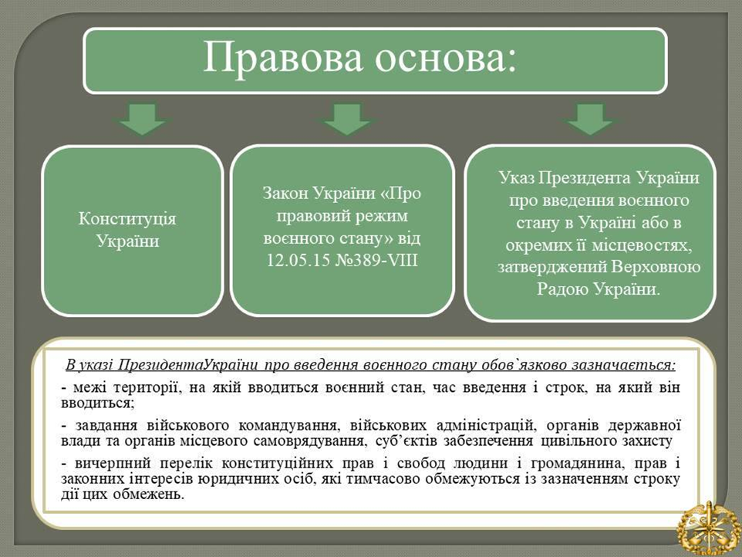


Slide 4

Закон України «Про правовий режим воєнного стану» від 12.05.2015 № 389-VIII зі змінами станом на 06.09.2022 р.
URL: https://ips.ligazakon.net/document/T150389?an=284
ВОЄННИЙ СТАН - це особливий правовий режим, що вводиться в Україні або в окремих її місцевостях у разі збройної агресії чи загрози нападу, небезпеки державній незалежності України, її територіальній цілісності та передбачає надання відповідним органам державної влади, військовому командуванню, військовим адміністраціям та органам місцевого самоврядування повноважень, необхідних для відвернення загрози, відсічі збройної агресії та забезпечення національної безпеки, усунення загрози небезпеки державній незалежності України, її територіальній цілісності, а також тимчасове, зумовлене загрозою, обмеження конституційних прав і свобод людини і громадянина та прав і законних інтересів юридичних осіб із зазначенням строку дії цих обмежень.
Стаття 2. Правовою основою введення воєнного стану це Конституція України, закон та указ Президента України.

Slide 5
Введення воєнного стану
Рада національної безпеки і оборони України подає пропозиції щодо введення воєнного стану в Україні або в окремих її місцевостях на розгляд Президентові України
Президент України видає указ про введення воєнного стану.
Указ протягом двох днів розглядає та приймає Верховна Рада України, яка з цією метою збирається без скликання.
Затверджений указ негайно оголошується через засоби масової інформації
Закон України «Про правовий режим воєнного стану»
від 12.05.2015 № 389-VIII зі змінами станом на 06.09.2022 р.
URL: https://ips.ligazakon.net/document/T150389?an=284

Slide 6

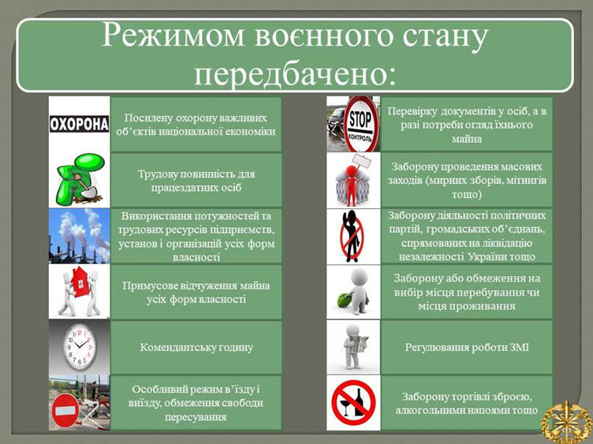

Slide 7

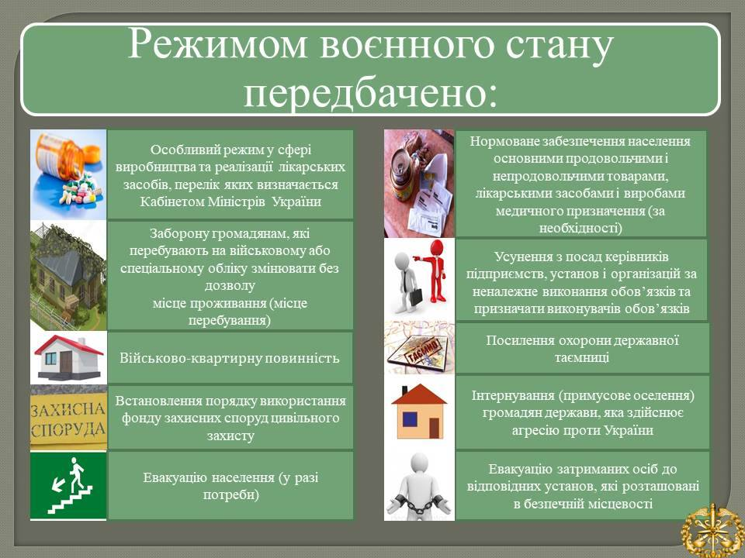

Slide 8

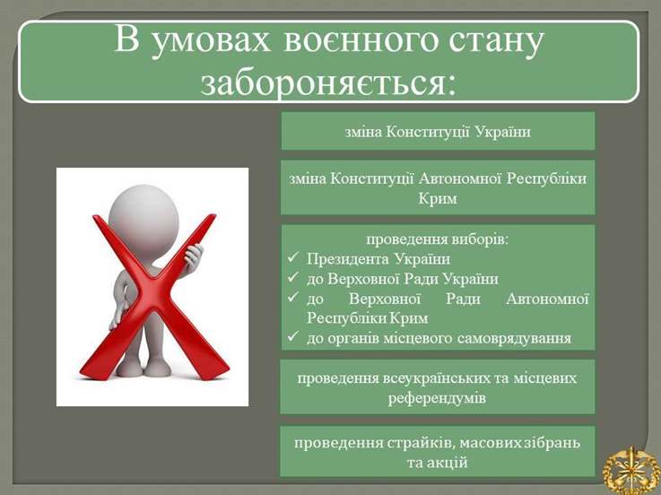

Slide 9

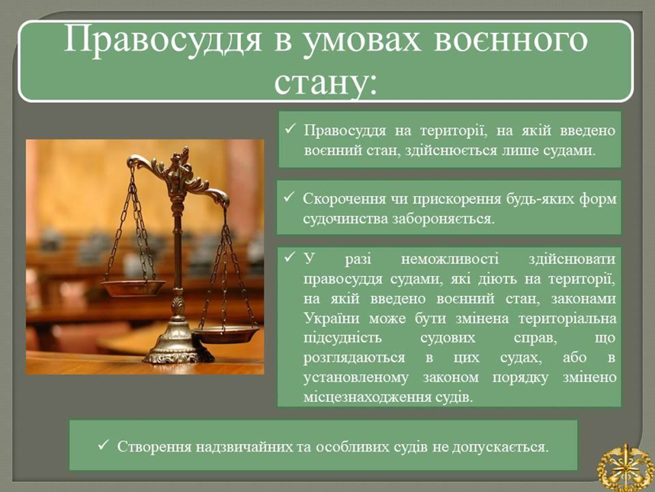

Slide 10
Не можуть бути припинені повноваження
Президента України,
Верховної Ради України,
Кабінету Міністрів України,
Національного банку України,
Уповноваженого Верховної Ради України з прав людини,
судів, органів прокуратури,
органів, що здійснюють оперативно-розшукову діяльність, досудове розслідування,
розвідувальних органів та органів, підрозділи яких здійснюють контррозвідувальну діяльність.
Закон України «Про правовий режим воєнного стану»
від 12.05.2015 № 389-VIII зі змінами станом на 06.09.2022 р.
URL: https://ips.ligazakon.net/document/T150389?an=284

Slide 11
Влада переходить військовим
Стаття 3. Закону України «Про правовий режим воєнного стану»
• Військовим командуванням, якому згідно з цим Законом надається право разом з органами виконавчої влади, військовими адміністраціями, Радою міністрів Автономної Республіки Крим та органами місцевого самоврядування запроваджувати та здійснювати заходи правового режиму воєнного стану, є:
• Головнокомандувач Збройних Сил України, Командувач об'єднаних сил Збройних Сил України, командувачі видів та окремих родів військ (сил) Збройних Сил України, командувачі (начальники) органів військового управління, командири з'єднань, військових частин Збройних Сил України та інших утворених відповідно до законів України військових формувань…
• 2. Військове командування, в межах повноважень, визначених цим Законом та Указом Президента України про введення воєнного стану в Україні або окремих її місцевостях, затвердженим Верховною Радою України, видає обов'язкові до виконання накази і директиви з питань забезпечення оборони, громадської безпеки і порядку, здійснення заходів правового режиму воєнного стану.

Slide 12
Військові адміністрації
Стаття 4. Закону України «Про правовий режим воєнного стану»
1. На територіях, на яких введено воєнний стан, для забезпечення
дії Конституції та законів України, забезпечення разом із
військовим командуванням запровадження та здійснення
заходів правового режиму воєнного стану, оборони, цивільного
захисту, громадської безпеки і порядку, захисту критичної
інфраструктури, охорони прав, свобод і законних інтересів
громадян можуть утворюватися тимчасові державні органи –
військові адміністрації.
2. Рішення про утворення військових адміністрацій приймається
Президентом України за поданням обласних державних
адміністрацій або військового командування.

Slide 13


Не можуть бути обмежені…
Натомість закон містить перелік прав, які не можуть бути обмежені під час воєнного стану. Чинною лишається заборона тортур та покарань, що принижують гідність. Воєнний стан не скасовує права громадян на справедливий суд та правову допомогу. Створення надзвичайних та особливих судів не допускається.

Slide 14
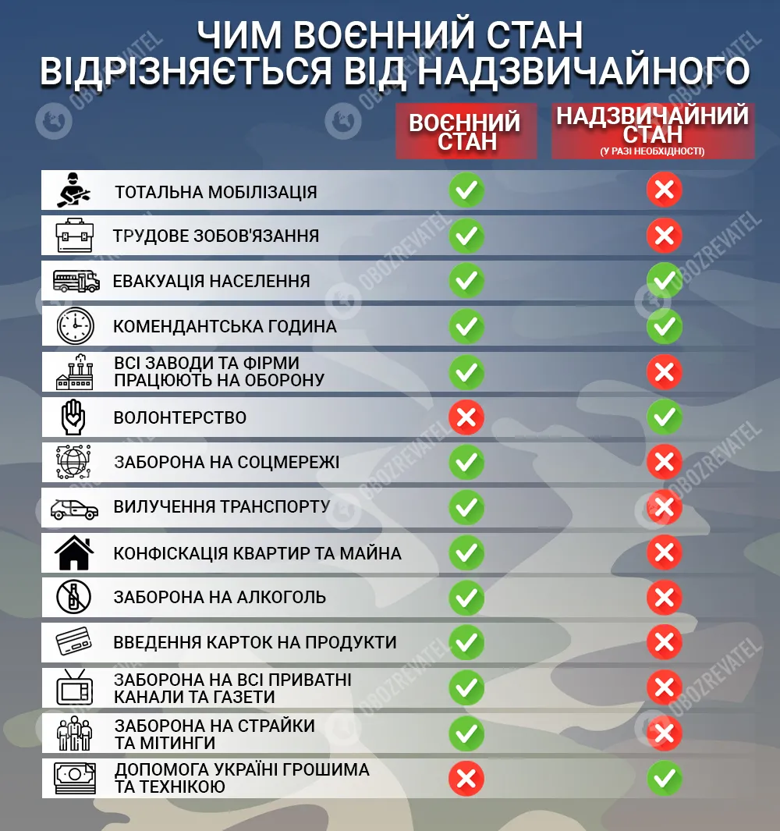

Slide 15
Надзвичайний стан - це особливий правовий режим, який може тимчасово вводитися в Україні чи в окремих її місцевостях при виникненні надзвичайних ситуацій техногенного або природного характеру не нижче загальнодержавного рівня, що призвели чи можуть призвести до людських і матеріальних втрат, створюють загрозу життю і здоров’ю громадян, або при спробі захоплення державної влади чи зміни конституційного ладу України шляхом насильства і передбачає надання відповідним органам державної влади, військовому командуванню та органам місцевого самоврядування відповідно до цього Закону повноважень, необхідних для відвернення загрози та забезпечення безпеки і здоров’я громадян, нормального функціонування національної економіки, органів державної влади та органів місцевого самоврядування, захисту конституційного ладу, а також допускає тимчасове, обумовлене загрозою, обмеження у здійсненні конституційних прав і свобод людини і громадянина та прав і законних інтересів юридичних осіб із зазначенням строку дії цих обмежень.

